Slide 1
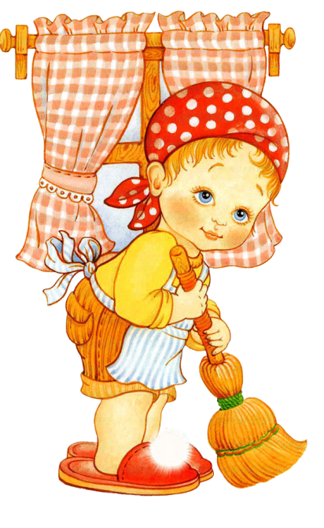
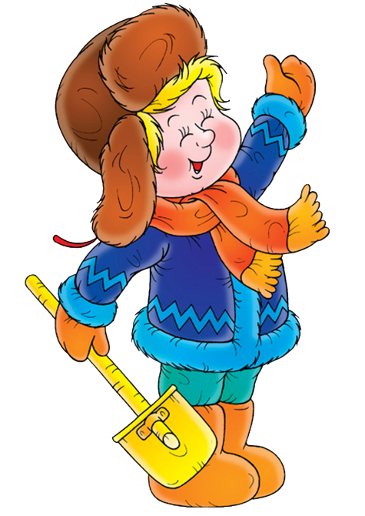
Консультация для родителей
Трудовое воспитание ребенка в семье.
Подготовила: Рахманова Ю.С.
МБДОУЦРР№28 «Огонек»
Группа №3 «Незабудки»
2015г.
.

Slide 2
Трудовое воспитание детей не должно осуществляться в отрыве от семейного воспитания. В семье имеются благоприятные условия для формирования у детей трудолюбия. Это прежде всего наглядность, доступность разнообразного домашнего труда, ежедневно совершаемого взрослыми на глазах у ребенка, ощутимость результатов этого труда, возможность для ребенка систематически участвовать в этом труде, работать вместе со взрослыми. В совместной со старшими членами семьи трудовой деятельности ребенок, подражая старшим, быстрее овладевает трудовыми навыками, перенимает рациональные приемы работы. Труд вместе с родителями доставляет ребенку радость.
Участие в хозяйственно-бытовом труде позволяет ребенку реально ощутить свою причастность к заботам семьи, почувствовать себя членом семейного коллектива. Это способствует воспитанию многих важных качеств личности: отзывчивости, заботливости, бережливости, ответственности, самостоятельности.
В семье ребенок слышит рассказы родителей о своем труде и производственной деятельности других людей. Это расширяет представления ребенка о труде взрослых, формирует интерес и уважение к нему. Некоторые родители, понимая, что ребенок дошкольного возраста должен посильно трудиться, не представляют, каковы его возможности, как сформировать у него трудовые навыки, как сделать выполнение им трудовых обязанностей систематическим, как с возрастом должны изменяться эти обязанности, руководство и контроль со стороны взрослых.

Slide 3
Для того чтобы родители могли осуществлять трудовое воспитание в семье в единстве с детским садом, они должны хорошо знать, какие задачи трудового воспитания ставятся "Программой воспитания в детском саду", знать практику трудового воспитания в дошкольном учреждении. С этой целью необходимо систематически знакомить родителей с содержанием и методами трудового воспитания детей разного возраста.
При планировании работы с семьей педагогическое просвещение родителей по вопросам трудового воспитания дошкольников должно занимать особое место. В плане каждой возрастной группы необходимо отразить содержание и формы пропаганды трудового воспитания, изучения и обобщения положительного семейного опыта. При этом следует учитывать типичные трудности, с которыми сталкиваются родители, наиболее часто допускаемые ими ошибки в трудовом воспитании детей. Это недооценка важности трудового воспитания, начиная с младшего дошкольного возраста, нравственного значения труда ребенка как проявления его заботы о членах семьи; незнание возрастных особенностей дошкольников, их возможностей, незнание того, каким по содержанию должен быть труд ребенка того или иного возраста, правильных методов воздействия взрослых на ребенка; отсутствие обязательности, систематичности в выполнении детьми поручений и обязанностей; недооценка важности формирования эмоционального отношения к труду, общественно-направленных мотивов трудовой деятельности.
Для разъяснения родителям форм и методов трудового воспитания дошкольников могут быть использованы разнообразные формы: собрания, консультации, беседы, лекции, дни открытых дверей, тематические стенды, выставки и др.

Slide 4
Много дает наглядное ознакомление родителей с постановкой трудового воспитания в детском саду. Так, в дни открытых дверей родители могут наблюдать режимные процессы, самообслуживания в младшей группе, в средней и старшей группах - коллективный труд детей в природе, уборку групповой комнаты, ремонт книг и др.
Трудовому воспитанию старшего дошкольника в семье можно посвятить собрание родителей. Перед собранием показать им коллективный труд детей по уборке групповой комнаты. К собранию хорошо оформить стенд, где поместить статьи о важности трудового воспитания. Тексты желательно иллюстрировать фотографиями, отображающими труд детей в семье и в детском саду.
На собрании можно заслушать одно - два сообщения родителей о положительном опыте трудового воспитания в семье. Педагог помогает родителям подготовить сообщение, проанализировать и обобщить их опыт воспитания ребенка в труде.
Во время экскурсии по детскому саду родители наблюдают, как дети трудятся по уборке групповой комнаты, узнают о методах руководства воспитателя работой ребят, видят, как их дети участвуют в общем труде детского коллектива, каковы его умения, старательность, самостоятельность, могут сравнить успехи своего ребенка с успехами других детей.
Воспитатель знакомит с задачами трудового воспитания старших дошкольников, характеризует трудовые навыки ребят своей группы, особо отмечая тех, кто отличается трудолюбием, большей самостоятельностью, стремлением помогать другим.

Slide 5
Одна из форм совместной работы детского сада и семьи по трудовому воспитанию детей - привлечение их к той конкретной помощи, которую оказывают родители детскому саду: по благоустройству помещения и участка, изготовлению учебного, игрового и другого оборудования. Обычно эту работу родители выполняют в отсутствии детей и не используют ее в воспитательных целях.
Важно организовать труд родителей таким образом, чтобы дети могли не только наблюдать его, но и участвовать в нем.
Систематическая работа с родителями, единство педагогических воздействий на ребенка детского сада и семьи позволяют добиваться хороших результатов в трудовом воспитании дошкольников.

